Slide 1
软件项目管理与案例分析

Slide 2
Ground Rules
期许及要求
提出自己的看法或意见，在课堂里应该是完全公开的
keep an open mind and say your own opinion
参与者不应将别人的发言带出室外，以引起不必要的负面影响
don`t be intimidated and you should be exempted
尊重他人的看法，尤其是与你持不同看法的“第二意见”
respect other`s opinion especially “second opinion”
鼓励参与讨论及意见分享：他山之石，可以攻错
encourage group`s participation to share thought and ideas
让我们以开阔的胸襟来面对问题及提出看法
be honest with your questions and comments

Slide 3
第 1 章 软件项目管理概述

Slide 4
本章内容提要
1.1
项目与软件项目的概念
1.2
项目管理的概念
1.3
软件项目生命期与管理过程
1.4
本书内容的组织
1.5
本章小结
1.6
复习思考题

Slide 5
1.1 项目与软件项目的概念
项目的定义
——项目是为了创造一个唯一的产品或提供一个唯一的服务而进行的临 时性的努力。
特征：
  一次性与独特性
  目标的确定性与过程的不确定性
  活动的整体性和过程的渐进性
  临时性和开放性
  依赖性和冲突性
  结果的不可逆转性
  项目实施的周期性

Slide 6
项目与软件项目的概念
以下哪些是项目呢？
上课
野餐活动
集体婚礼
社区保安
开发微软的操作系统
每天的卫生保洁
神舟飞船计划
?

Slide 7
项目与软件项目的概念
项目与日常运作的区别：
项目是一次性的，日常运作是重复进行的
项目是以目标为导向的，日常运作是通过效率和有效性体现的
项目是通过与项目经理及其团队工作完成的，而日常运作是职能式的线形管理
项目存在大量的变更管理，而日常运作则基本保持持续的连贯性的

Slide 8
项目与软件项目的概念
上课
野餐活动
集体婚礼
社区保安
开发操作系统
每天的卫生保洁
神州飞船计划
项目
日常运作

Slide 9
项目与软件项目的概念
软件项目的特点
除了项目的特征，软件项目还具有以下特点：
  软件是逻辑实体，不是具体的物理实体，具有抽象性
  软件具有多次完善性
  软件的开发受计算机系统的限制，对硬件系统有不同程度的
依赖
  软件具有复杂性特点，其开发成本昂贵，制约因素很多

Slide 10
项目与软件项目的概念
逻辑实体
相互作用的系统
软件项目特殊性
变更
渐近明细

Slide 11
项目与软件项目的概念
项目的组成要素
  项目的阶段和生命期
  项目当事人和利益相关者
  组织结构的影响
  外部环境影响

Slide 12
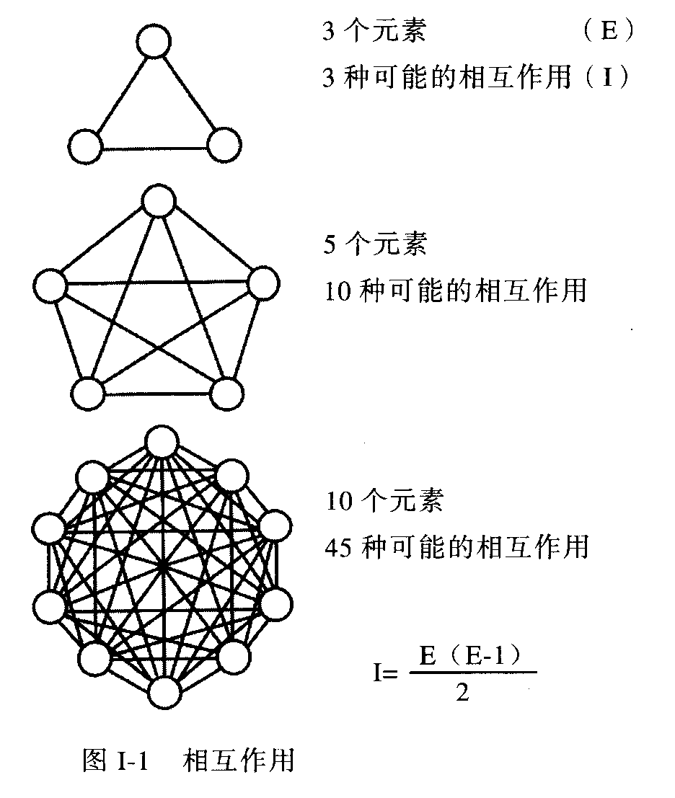
项目与软件项目的概念
不同因素相互作用图示

Slide 13
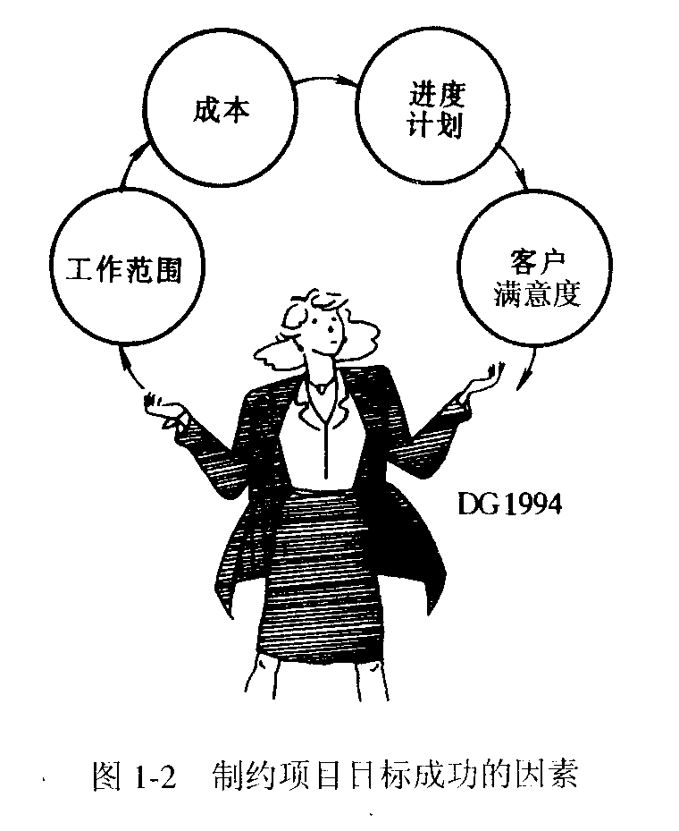
项目与软件项目的概念
实现项目目标的制约因素

Slide 14
本章内容提要
1.1
项目与软件项目的概念
1.2
项目管理的概念
1.3
软件项目生命期与管理过程
1.4
本书内容的组织
1.5
本章小结
1.6
复习思考题

Slide 15
1.2 项目管理的概念
项目管理就在我们身边
  解决一个问题
  组织一个活动
  创造一个新事务
  跟踪一个具体的任务
  当我们觉得资源缺乏的 时候……
生活中的项目
  生日聚会
  野餐活动
  集体婚礼
社会中的大项目
  微软的操作系统
  阿波罗计划
  神州飞船计划

Slide 16

项目管理的概念
项目管理的定义
项目管理是以项目为对象，通过使用知识、技能、工具和方法来组织、计划、实施并监控项目，使之满足项目目标需求的过程。
  硬技能 Samples （计划、跟踪、控制、报告）
  软技巧 Samples（领导、团队建设、冲突解决、激励、训练、协商、沟通、倾听）

Slide 17
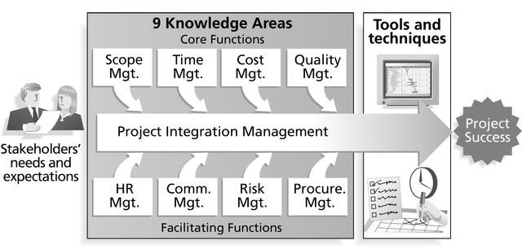
项目管理的概念
项目管理的基本内容
  PMBOK:A guide to the Project management Body Of Knowledge

Slide 18
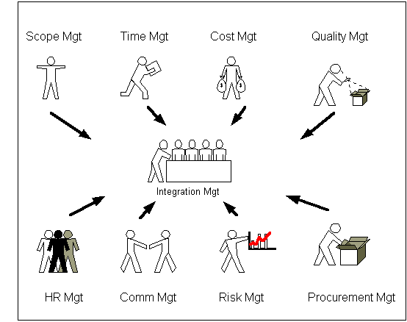
项目管理的概念
PMBOK 9个知识领域的关系

Slide 19
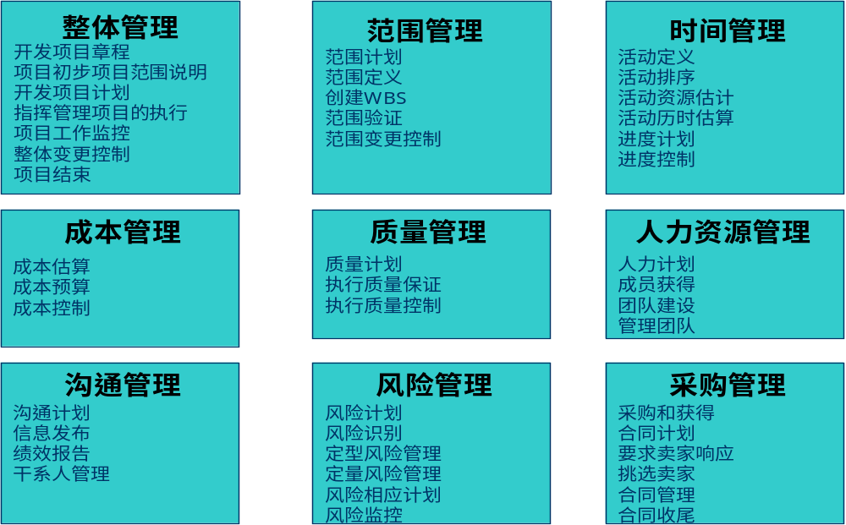
项目管理的概念
PMBOK 9 大过程领域

Slide 20
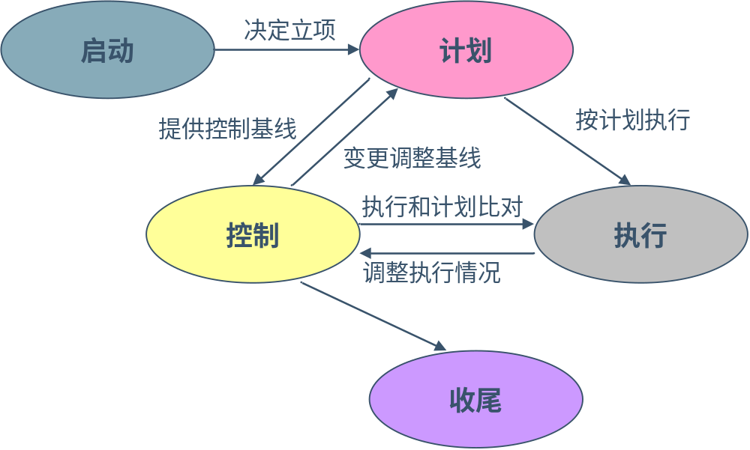
项目管理的概念
PMBOK 5 大过程组

Slide 21
项目管理的概念
项目管理与软件项目管理的特点
项目管理的特点
项目管理的对象是项目或以项目方式运作的企业
项目管理组织的特殊性
项目管理的方法、工具手段具有先进性和开放性
充满了不确定因素
跨页部门的界限
有严格的时间要求
软件项目管理的特点
具有很大独特性

Slide 22
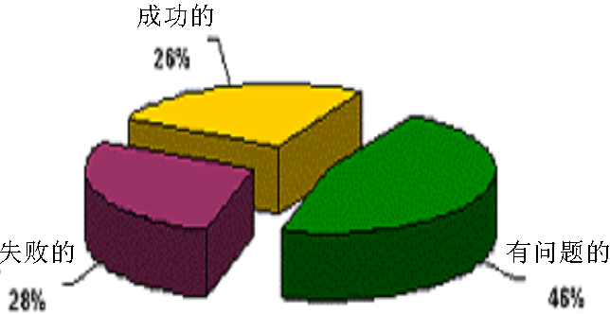
项目管理的概念
软件项目管理的必要性
  无规则、混乱的开发状态，进度滞后，费用超支等失败的例子很多
  业务失败，合同纠纷，法律诉讼，客户投诉等困扰软件业
美国1999年软件项目的统计

Slide 23
项目管理的概念
软件危机
  就是软件生产能力和业务发展需求不相适应的现象
  就是弱的软件生产能力和强的业务发展需求之间的矛盾
软件危机表现
  开发过程随心所欲
  时间计划和费用估算缺乏现实的基础
  管理者主要在应付突发事件
  对产品质量缺乏客观基础
  软件开发的成败建立在个人能力基础上

Slide 24
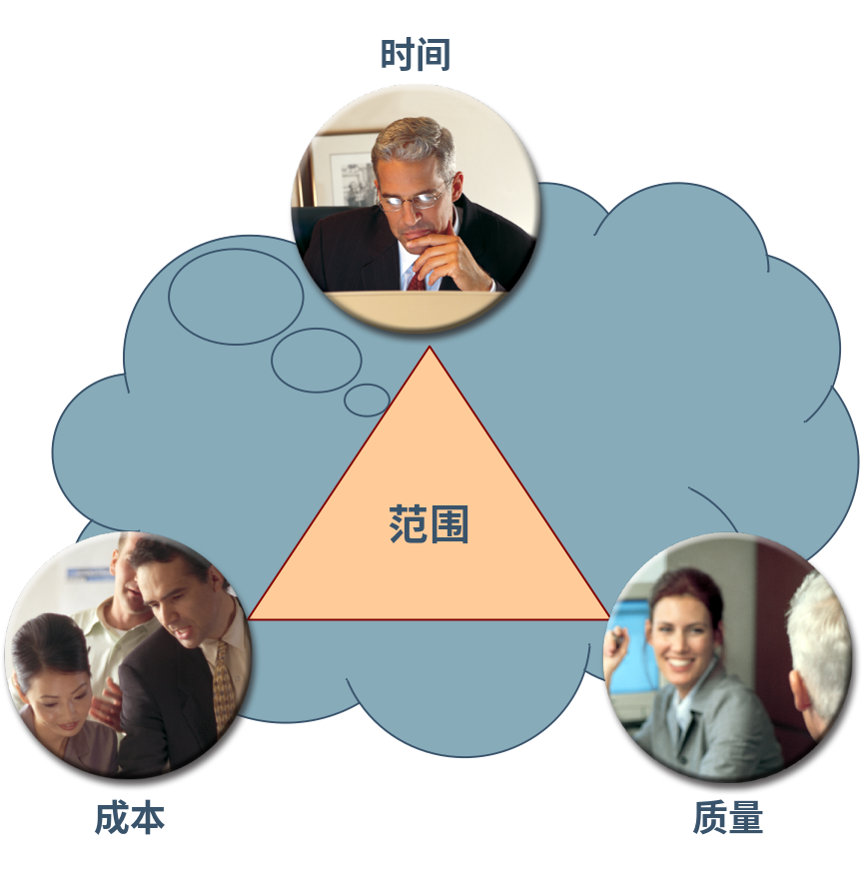
项目管理的概念
成功的项目
  满足或者超过干系人的期望

Slide 25
本章内容提要
1.1
项目与软件项目的概念
1.2
项目管理的概念
1.3
软件项目生命期与管理过程
1.4
本书内容的组织
1.5
本章小结
1.6
复习思考题

Slide 26
1.3 软件项目生命期与管理过程
软件项目生命期
  计划阶段 定义系统，确定用户的要求或总体研究目标，提出可行的方案，包括资源、成本、效益、进度等的实施计划。进行可行性分析并制定粗略计划。
  需求分析阶段 确定软件的功能、性能、可靠性、接口标准等要求，根据功能要求进行数据流程分析，提出初步的系统逻辑模型，并据此修改项目实施计划。
  软件设计阶段 它包括系统概要设计和详细设计。在概要设计中，要建立系统的整体结构，进行模块划分，根据要求确定接口。在详细设计中，要建立算法、数据结构和流程图。

Slide 27
软件项目生命期与管理过程
  编码阶段 把流程图翻译成程序，并对程序进行调试。
  测试阶段 通过单元测试，检验模块内部的结构和功能；通过集成测试，把模块连接成系统，重点寻找接口上可能存在的问题；确认测试，即按照需求的内容逐项进行测试；系统测试，就是到实际的使用环境中进行测试。单元测试和集成测试由开发者自己完成，确认测试和系统测试则由用户参与完成。
  运行维护阶段 它一般包括三类工作，为了修改错误而做的改正性维护；为了适应环境变化而做的适应性维护；为了适应用户新的需求而做的完善性维护，有时会成为二次开发，进入一个新的生命期，再从计划阶段开始。

Slide 28
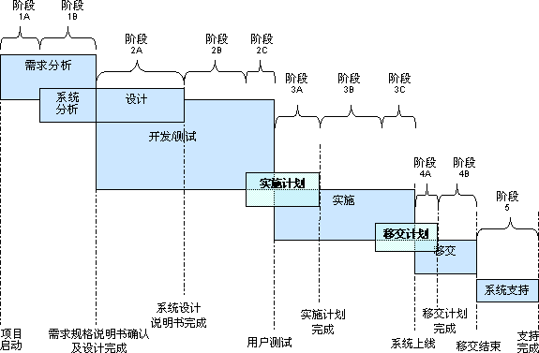
软件项目生命期与管理过程

Slide 29
软件项目生命期与管理过程
项目生命周期阶段
  概念（Concept）
  开发（Development）
  实施（Implementation）
  结束（Termination）
思考
  项目生命周期中风险最大的是哪个阶段？
  项目生命周期中冲突最多的是哪个阶段？

Slide 30
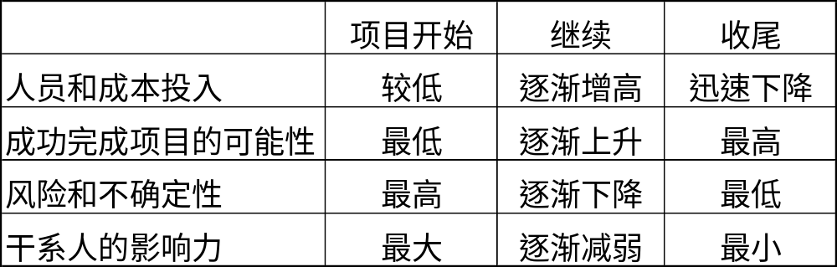
软件项目生命期与管理过程
项目生命周期的影响

Slide 31
软件项目生命期与管理过程
软件项目管理过程
启动
软件项目管理的核心
计划
控制
结束

Slide 32
软件项目生命期与管理过程
项目管理过程包括的主要工作
  制定技术目标
  组建项目组
  制订项目计划
  处理范围变化
  控制实际进展
  整理、完善技术档案
  形成知识网络

Slide 33
软件项目生命期与管理过程
影响项目成功的因素
  项目的目标、范围是否明确
  是否获得领导的积极支持
  项目的组织是否健全、稳定
  是否建立了有序的、有效的、良好的沟通渠道
  是否具有有效、全面的项目管理，严格的变更控制
  是否建立了良好的、积极的、团队合作的工作氛围
  项目经理PM的经验

Slide 34
软件项目生命期与管理过程
项目生命期中的几个概念
——项目生命期中与时间相关的重要概念
  检查点(Check Point) 它指在规定的时间间隔内对项目进行检查，比较实际现状与计划之间的差异，并根据差异进行调整
  里程碑(Mile Stone) 它是完成阶段性工作的标志，不同类型的项目里程碑不同
  基线(Base Line) 它指一个(或一组)配置项在项目生命期的不同时间点上，通过正式评审而进入正式受控的一种状态

Slide 35
本章内容提要
1.1
项目与软件项目的概念
1.2
项目管理的概念
1.3
软件项目生命期与管理过程
1.4
本书内容的组织
1.5
本章小结
1.6
复习思考题

Slide 36
1.4 本书内容的组织
RoadMap
课程概述
合同管理
生存期
团队管理
需求管理
任务分解
规模估算
成本估算
进度估算
进度计划
风险计划
跟踪控制
配置管理
项目结束

Slide 37
本章内容提要
1.1
项目与软件项目的概念
1.2
项目管理的概念
1.3
软件项目生命期与管理过程
1.4
本书内容的组织
1.5
本章小结
1.6
复习思考题

Slide 38
1.5 本章小结
项目与软件项目管理的概念、特点、过程及其重要性。项目是为实现一个独特目的而进行的临时性任务，项目具有独特性、临时性及需要资源等特性，每个项目都有一个项目发起人并含有不确定性。
项目管理的三项约束是指管理项目的范围、时间和成本这三个维度。
项目管理是指在项目活动中运用相关的知识、技能、工具和技术，以满足项目要求的活动。
利益相关者是指参与项目或受项目活动影响的人。
项目管理框架包括利益相关者、项目管理知识领域和项目管理工具与技术。知识领域包括项目综合管理、项目范围、项目时间、项目成本、项目质量、人力资源、项目沟通、项目风险和项目采购管理。
过程管理在软件项目管理中有着重要的作用，通过不断地优化和规范过程，可以帮助企业提高软件生产能力。
软件项目管理的核心是项目规划和项目跟踪控制。

Slide 39
本章内容提要
1.1
项目与软件项目的概念
1.2
项目管理的概念
1.3
软件项目生命期与管理过程
1.4
本书内容的组织
1.5
本章小结
1.6
复习思考题

Slide 40
1.6 复习思考题
1. 什么是项目？它与多数人的日常工作有什么不同？
2. 分别列举三个项目活动的例子和三个不属于项目活动的例子。
3. 项目管理与一般管理有什么不同？
4. 简述软件项目管理的过程。
5. 用你自己的话解释三项约束的含义是什么，并通过一个你熟悉的实例解释三项约束。
6. 分别举出一个成功的和失败的软件项目的例子。

